Slide 1

`
..
ОТКРЫТЫЙ УРОК ДЛЯ УЧАЩИХСЯ МБУДО ДШИ № 4
на тему: «Действия в условиях различного рода чрезвычайных ситуаций, в том числе в местах массового пребывания людей, адаптации после летних каникул»

Slide 2

СОХРАНИ СЕБЕ ЖИЗНЬ!
Сегодня мы поговорим о безопасности. В современной жизни человека подстерегает много угроз и опасностей: чрезвычайные ситуации, пожары, ДТП, преступность, терроризм…
Цель урока вспомнить правила безопасности жизнедеятельности в быту, в школе, дома, на улице, на природе. И если Вы будете соблюдать эти правила, это позволит сохранить здоровье и жизнь Вам и вашим близким.

Slide 3
ПРАВИЛА ПОВЕДЕНИЯ
В СЛУЧАЕ ВОЗНИКНОВЕНИЯ ПОЖАРА
Пожары опасны тем, что приносят людям громадные убытки, а самое главное - уносят человеческие жизни. От одной непотушенной спички может сгореть целый дом. Лучшая защита от пожара - знание и соблюдение правил пожарной безопасности.

Slide 4
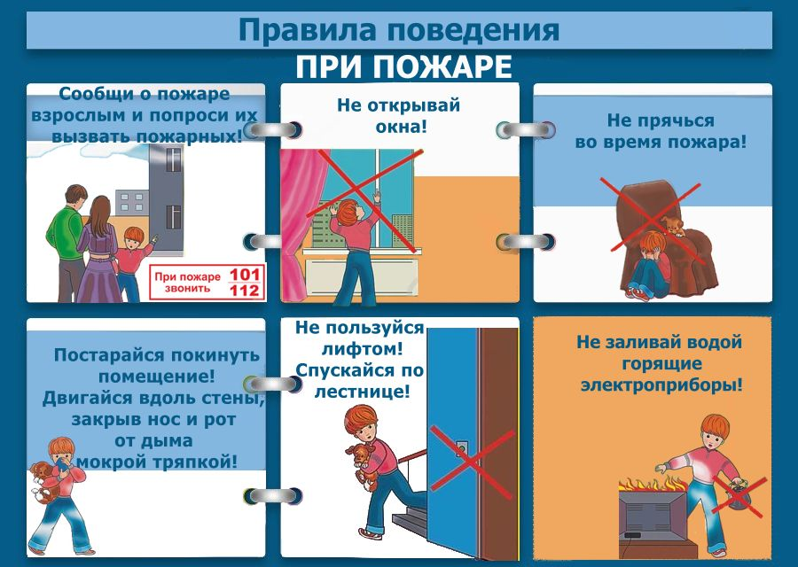

Slide 5
ПЕРВАЯ ПОМОЩЬ
ПРИ ПОРАЖЕНИИ ЭЛЕКТРИЧЕСКИМ ТОКОМ
Удар током относится к наиболее опасным бытовым и производственным несчастным случаям и всегда сопряжен с высокой смертностью. Неисправные электрические розетки и приборы могут привести к удару током различной степени. Как же оказать первую помощь пострадавшему?

Slide 6
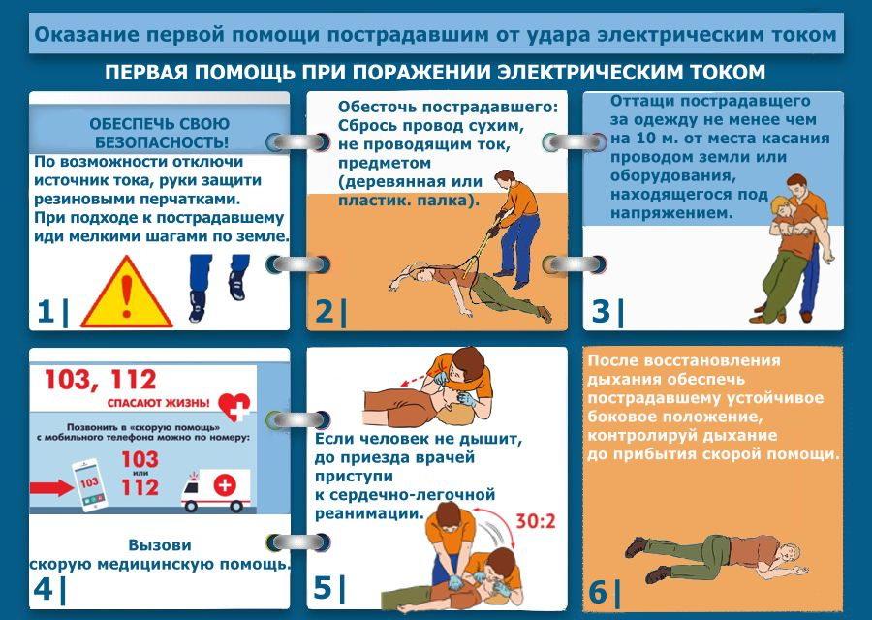

Slide 7
ЧТО ДЕЛАТЬ,
ЕСЛИ РАЗБИЛСЯ РТУТНЫЙ ГРАДУСНИК!
Практически каждый из нас, когда-нибудь болеет, и при недомогании мы меряем температуру ртутным градусником. При неосторожном обращении, градусник может разбиться. Конечно, это не приятно , но не страшно. Вызывать МЧС не нужно. Расскажу как действовать!

Slide 8
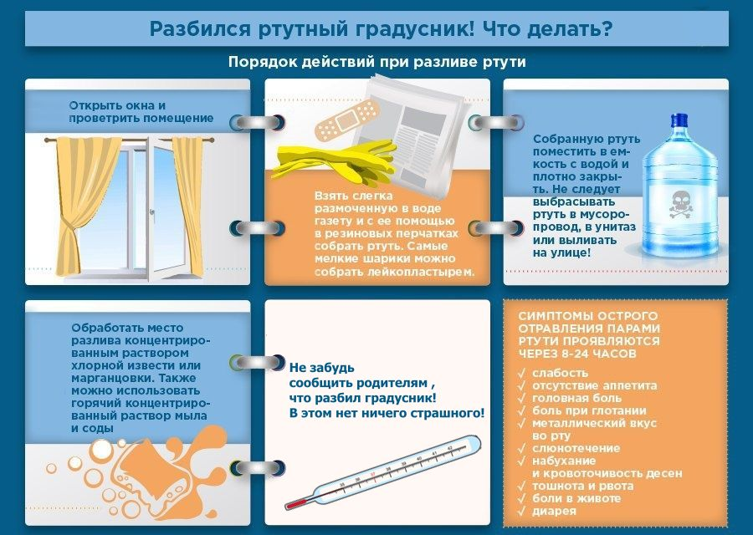

Slide 9
ВЫБИРАЙ БЕЗОПАСНОЕ СЕЛФИ!
Наверняка хотя бы раз в своей жизни вы оказывались в неординарных ситуациях. Стояли на краю обрыва, или на вершине горы, или вы ходили в открытое море. Кто-то из вас думает: « Как страшно!», а кто-то: « Ну где же телефон?! Такой кадр!». Люди погибают по глупости, делая селфи. Предлагаю вспомнить, чего нельзя делать, если вы делаете такое фото.

Slide 10
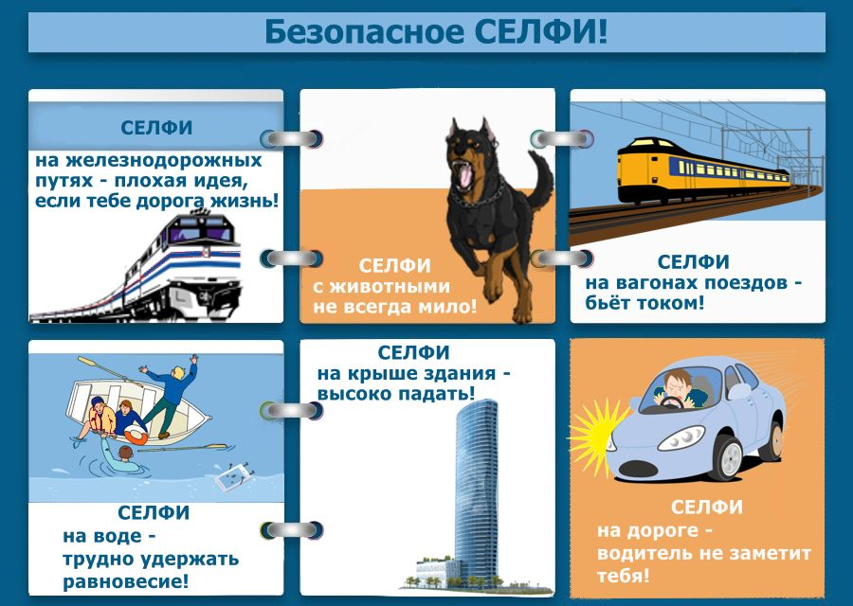

Slide 11
ПРАВИЛА ПОВЕДЕНИЯ
ПРИ ПОХОДЕ В ЛЕС!
До зимы ещё далеко. Многие отправляются в лес в поход, за грибами, ягодами, дикоросами. Если вдруг вы потерялись в лесу,
ГЛАВНОЕ ПРАВИЛО – НЕ ТЕРЯТЬ САМООБЛАДАНИЕ И ПОМНИТЬ СЛЕДУЮЩЕЕ…

Slide 12
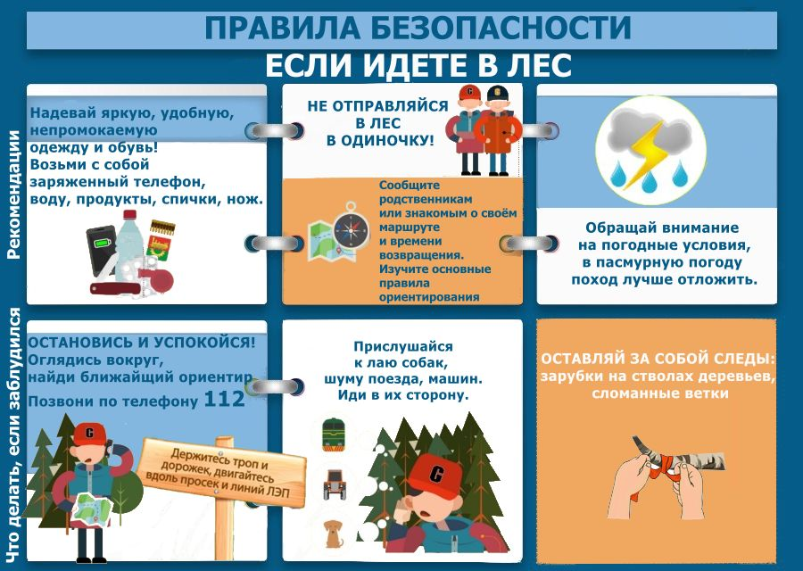

Slide 13
БЕЗОПАСНОЕ ПЕШЕХОДНОЕ ПОВЕДЕНИЕ
Пешеходы – это самые беззащитные участники дорожного движения. Помните, что дорожное движение начинается не со светофора на перекрестке, а с того момента, когда вы вышли из подъезда своего дома и отправились в школу. Чтобы ваша дорога всегда была безопасна, вспомним основные правила дорожного движения.

Slide 14
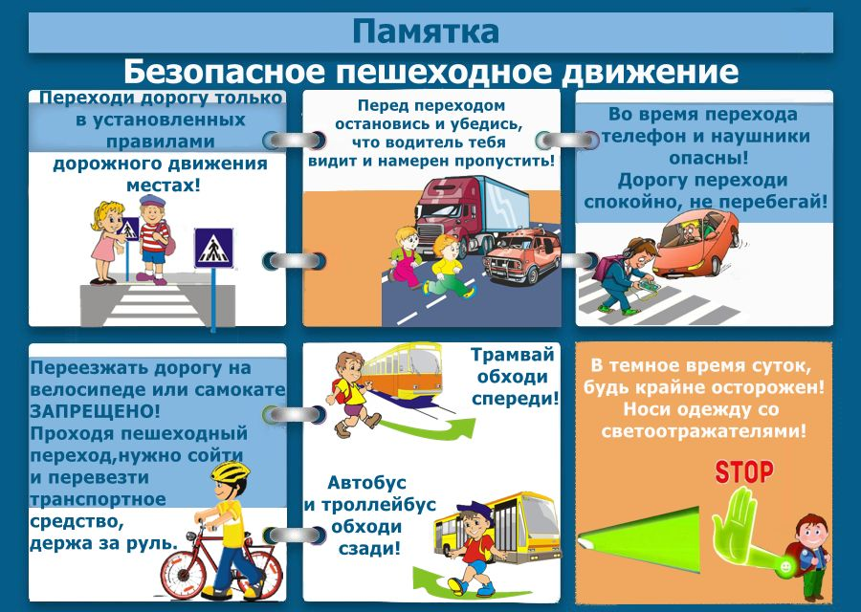

Slide 15
Сегодня на уроке мы с вами вспомнили правила безопасности жизнедеятельности дома, на дороге, в лесу и т.д. Напоминаю Вам, что в настоящее время, защита населения возложена на службу МЧС России - Министерство Российской Федерации по делам гражданской обороны, чрезвычайным ситуациям и ликвидации последствий стихийных бедствий.
МЧС – это прежде всего люди, которые окажут помощь в любой ситуации: закрылась входная дверь и вы не можете войти домой; случился пожар, наводнение; разбился самолет; произошла крупная автомобильная авария; собака застряла в заборе и т.д…
МЧС всегда рядом и придет к Вам на помощь!
Только наберите телефон СЛУЖБЫ СПАСЕНИЯ!!!

Slide 16
